Slide 1
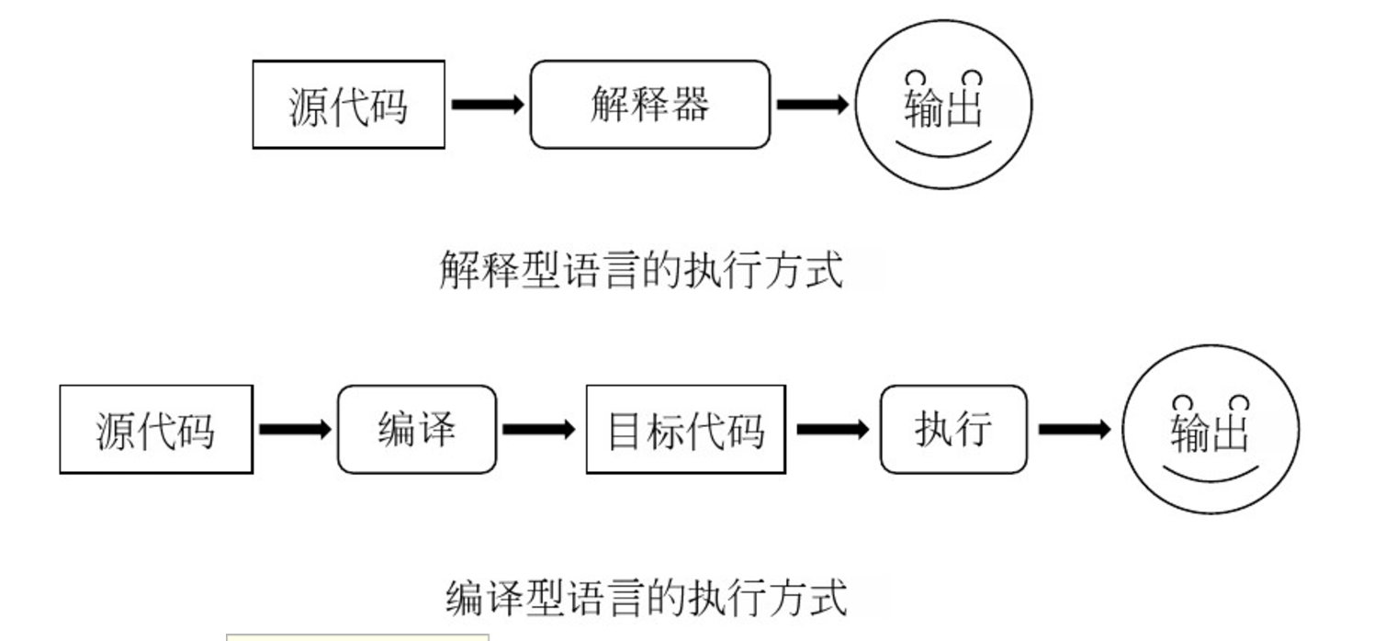
解释型语言Python
Python语言是一种解释型、面向对象、动态数据类型的高级程序设计语言

Slide 2
print函数
在Python 2.x版本中，同时兼容 print 和 print()
在Python 3.x版本中，print 函数为带括号的 print()
如果想要看变量的值，则直接在 print 后面加上变量名即可。如果是想要输出提示信息，如一句话，那我们需要将提示信息用 ‘ 单引号包裹起来（这使得内容构成一个字符串）

Slide 3
使用逗号,隔开变量与其他剩余内容，则 print 在输出时会依次打印各个字符串或变量，遇到逗号,时会输出一个空格
print 函数不仅可以打印变量值，也可以打印计算结果
Notes:
此处有实战演练

Slide 4
字符串（str）
字符串（str）
字符串是以两个单引号或两个双引号包裹起来的文本
字符串 Jump Shot 包括 J，u，m，p，空格，S，h，o，t 这9个字符

Slide 5
转义字符：字符串里常常存在一些如换行、制表符等有特殊含义的字符，这些字符称之为转义字符
比如 \n 表示换行， \t 表示制表符，Python还允许用 r“ ” 表示“ ”内部的字符串默认不转义

